Slide 1

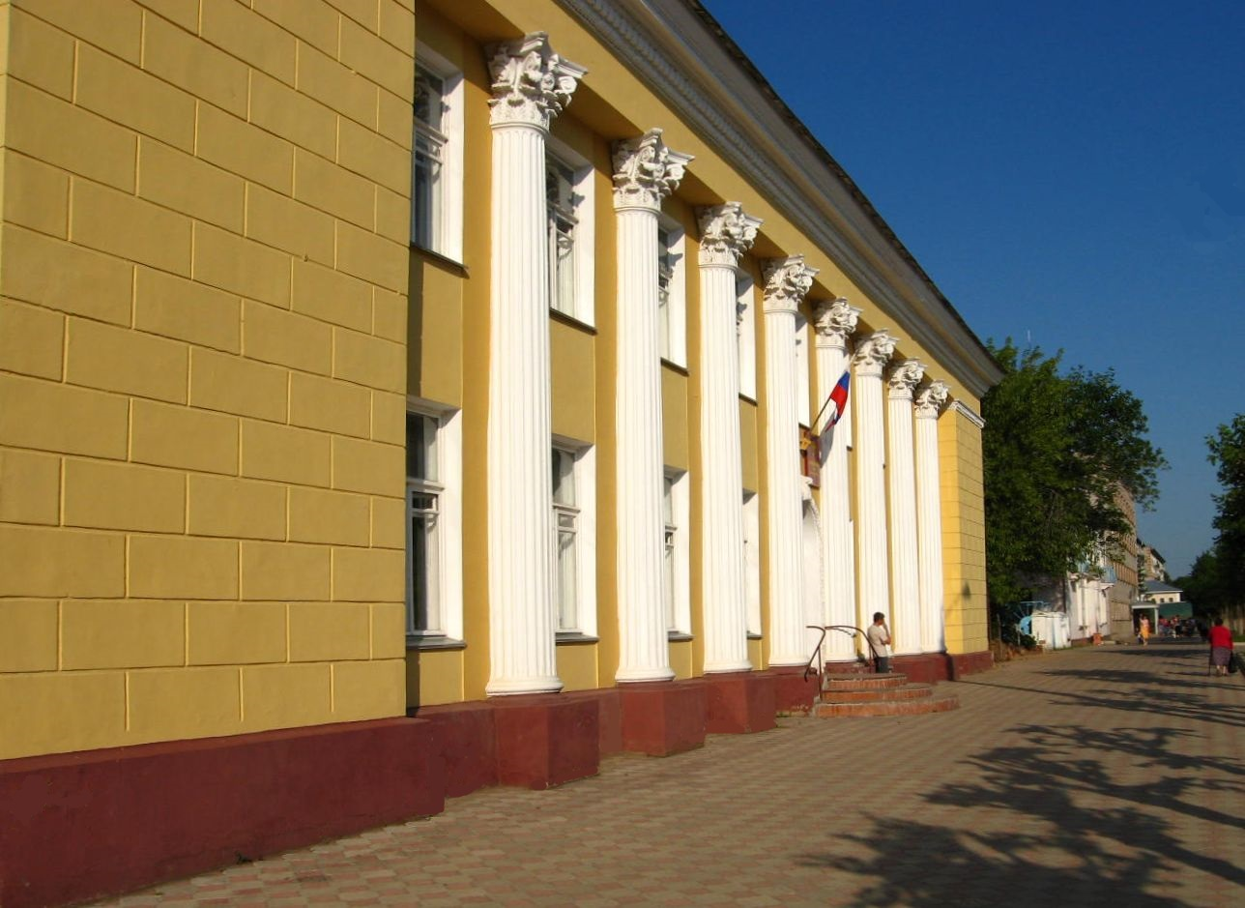
БЮДЖЕТ ДЛЯ ГРАЖДАН
НА ОСНОВЕ ПРОЕКТА РЕШЕНИЯ ГОРОДСКОЙ ДУМЫ
ГОРОДСКОГО ОКРУГА ВИЧУГА
«О БЮДЖЕТЕ ГОРОДСКОГО ОКРУГА ВИЧУГА
НА 2022 ГОД И НА ПЛАНОВЫЙ ПЕРИОД 2023 И 2024 ГОДОВ»
1

Slide 2


Что такое бюджет для граждан?
«Бюджет для граждан» - это документ (информационный ресурс), содержащий основные положения решения о бюджете на очередной финансовый год и на плановый период.
Представленная в «бюджете для граждан» информация предназначена для широкого круга заинтересованных пользователей, поскольку бюджет городского округа Вичуга затрагивает интересы каждого жителя города.
Мы постарались в доступной и понятной форме познакомить граждан с основными параметрами бюджета, с основными целями, задачами и приоритетными направлениями бюджетной политики городского округа Вичуга на среднесрочную перспективу.
2

Slide 3

Бюджет - это форма образования и расходования денежных средств, предназначенных для финансового обеспечения задач и функций государства и местного самоуправления.
Доходы – Расходы = Дефицит (Профицит)
Дефицит (расходы больше доходов)
Профицит (доходы больше расходов)
При превышении расходов над доходами принимается решение об источниках покрытия дефицита (например, использовать имеющиеся остатки, взять в долг)
При превышении доходов над расходами принимается решение, как их использовать (например, накапливать остатки, погашать долг).

Slide 4

что такое бюджетный процесс?
Бюджетный процесс - ежегодное формирование и исполнение бюджета
ЭТАПЫ БЮДЖЕТНОГО ПРОЦЕССА
1. Составление проекта бюджета
2. Рассмотрение проекта бюджета
3. Утверждение бюджета
6. Муниципальный финансовый контроль
5. Формирование отчета об исполнении бюджета
4. Исполнение бюджета
4

Slide 5
Доходы бюджета – это безвозмездные и безвозвратные
поступления денежных средств в бюджет.
Доходы бюджета
Налоговые доходы
Неналоговые доходы
Безвозмездные поступления
Поступления от уплаты
налогов, установленных
Налоговым кодексом
Российской Федерации,
например:
- акцизы;
- налог на доходы
физических лиц;
- другие налоги.
Поступления от уплаты
других платежей и сборов,
установленных
Законодательством
Российской Федерации,
а также
штрафов за нарушение
законодательства,
например:
-доходы от использования
муниципального имущества
и земли;
- штрафные санкции;
- другие.
Поступления от
других бюджетов
бюджетной системы
(межбюджетные
трансферты),
организаций,
граждан (кроме
налоговых и
неналоговых
доходов).
5

Slide 6

Виды финансовой помощи
Предоставляются на безвозмездной и безвозвратной основе без установления направлений и (или) условий их использования
Дотации (от латинского «Dotatio»-дар, пожертвование)
Вы даете своему ребенку деньги на «карманные расходы»
Предоставляются на финансирование «переданных» полномочий другим публично-правовым образованиям
Субвенции (от латинского «Subvenire»-приходить на помощь)
Вы даете своему ребенку деньги и посылаете его в магазин купить продукты строго по списку
Предоставляются на условиях долевого софинансирования расходов других бюджетов
Субсидии (от латинского «Subsidium»-поддержка)
Вы «добавляете» средства, чтобы ваш ребенок купил себе новый телефон, если остальные он накопил сам
6

Slide 7

Расходы бюджета
Формирование расходов осуществляется в соответствии с расходными обязательствами, обусловленными установленным законодательством разграничением полномочий, исполнение которых должно происходить в очередном финансовом году и плановом периоде за счет средств соответствующих бюджетов.
Расходы бюджета сформированы и утверждены:
по муниципальным программам и непрограммным направлениям деятельности;
по ведомственной структуре.
Разделы классификации расходов бюджета
«Общегосу- дарственные вопросы»
«Национальная
безопасность»
«Образование»
«Национальная
экономика»
«Жилищно-коммунальное хозяйство»
«Охрана
окружающей
среды»
«Физическая
культура и
спорт»
«Культура,
кинематография»
«Социальная
политика»
«Межбюджетные трансферты бюджетам муниципальных образований»
7

Slide 8



На чем основывается составление проекта бюджета городского округа Вичуга
Составление проекта бюджета основывается на:
1
2
3
4
Прогнозе
социально –
экономического
развития городского округа Вичуга
Основных
направлениях
бюджетной
политики городского округа Вичуга
Муниципальных
программах городского округа Вичуга
Бюджетном прогнозе городского округа Вичуга на долгосрочный период
8

Slide 9




Возможности влияния граждан на состав бюджета
Гражданин, его участие в бюджетном процессе
Помогает формировать доходную
часть бюджета (налог на доходы физических лиц)
как налогоплательщик
Публичные слушания по проекту бюджета на очередной финансовый год и плановый период
БЮДЖЕТ
как получатель социальных гарантий
Публичные слушания по проекту решения об исполнении бюджета за истекший финансовый год
Получает социальные гарантии - расходная часть бюджета (образование, культура, социальная поддержка и др.)
9

Slide 10

Мероприятия, необходимые для решения основных проблем
в сфере бюджетной политики городского округа Вичуга
Увеличение доли собственных налоговых и неналоговых доходов бюджета городского округа Вичуга
Оптимизация бюджетных расходов, выявление и сокращение неэффективных затрат
Обеспечение сохранения объема муниципального долга городского округа Вичуга
на экономически безопасном уровне, сокращение объема просроченной кредиторской задолженности
бюджета, выравнивание бюджетной обеспеченности городского округа Вичуга
Обеспечение повышения доступности и качества, предоставляемых гражданам городского округа Вичуга, муниципальных услуг
Обеспечение нормативно-методического сопровождения бюджетного процесса в городском округе Вичуга, организации планирования и исполнения бюджета, ведения бюджетного учета и формирования бюджетной отчетности
Организация действенного внутреннего муниципального финансового контроля, в том числе в
целях оценки эффективности использования бюджетных средств и анализа достигнутых результатов
при выполнении муниципальных заданий.

Slide 11

ОСНОВНЫЕ ХАРАКТЕРИСТИКИ БЮДЖЕТА ГОРОДСКОГО ОКРУГА ВИЧУГА на 2022 год и плановый период 2023 и 2024 годов
тыс. рублей
Показатель
2022год
2023 год
2024 год
ДОХОДЫ
602 781,3
479 764,3
446 350,2
РАСХОДЫ
616 755,3
494 251,8
460 874,0
ДЕФИЦИТ (-), ПРОФИЦИТ (+)
-13 974,0
-14 487,5
-14 523,8
11

Slide 12

Основные характеристики доходов городского округа Вичуга
на 2022 год и на плановый период 2023 и 2024 годов
Наименование доходов | 2022 год |  | 2023 год |  | 2024 год
 | Сумма | В % к общему объему доходов | Сумма | В % к общему объему доходов | Сумма | В % к общему объему доходов
Налоговые доходы | 109 874 879,00 | 18,2 | 116 469 779,00 | 24,3 | 120 966 106,00 | 27,1
Неналоговые доходы | 29 963 715,82 | 5,0 | 29 463 815,82 | 6,1 | 25 013 915,82 | 5,6
Безвозмездные поступления | 462 942 711,52 | 76,8 | 333 830 764,79 | 69,6 | 300 370 182,86 | 67,3
ИТОГО | 602 781 306,34 | 100 | 479 764 359,61 | 100 | 446 350 204,68 | 100

Slide 13
Структура налоговых доходов в 2022 году
13

Slide 15


Slide 16
РАСХОДЫ БЮДЖЕТА ГОРОДСКОГО ОКРУГА ВИЧУГА
 | Уточненные ассигнования на 01.09.2021 | 2022 год | 2023 год | 2024 год
Расходы всего: | 402 628 078,36 | 616 755 291,63 | 494 251 819,67 | 460 873 987,11
- за счет средств бюджета городского округа | 256 981 911,06 | 336 729 590,20 | 262 097 018,51 | 255 455 194,04
- за счет межбюджетных трансфертов | 145 646 167,30 | 280 025 701,73 | 225 434 364,79 | 191 973 782,86
Условно утвержденные расходы | 0,00 | 0,00 | 6 720 436,37 | 13 445 010,21
16

Slide 17
17

Slide 18
Расходы бюджета городского округа Вичуга по отраслям социальной сферы
2022
2023
2024
18

Slide 19
Какие муниципальные программы будут реализовываться в 2022 году
«Развитие системы образования городского округа Вичуга
«Развитие культуры городского округа Вичуга»
«Развитие физической культуры и спорта в городском округе Вичуга»
«Экономическое развитие и инновационная экономика городского округа Вичуга»
«Обеспечение доступным и комфортным жильем, объектами инженерной инфраструктуры и услугами жилищно-коммунального хозяйства населения городского округа Вичуга»
"Долгосрочная сбалансированность и устойчивость бюджетной системы»
«Совершенствование системы местного самоуправления городского округа Вичуга»
«Обеспечение безопасности населения и профилактика наркомании на территории городского округа Вичуга»
«Социальная поддержка населения городского округа Вичуга»
«Повышение эффективности реализации молодежной политики и средств массовой информации в городском округе Вичуга»
«Развитие транспортной системы в городском округе Вичуга»
«Благоустройство городского округа Вичуга»
«Содействие занятости населения городского округа Вичуга» « Формирование комфортной городской среды»

Slide 20


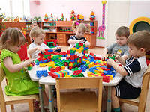
Муниципальная программа
«Развитие образования городского округа Вичуга »
Подпрограмма "Развитие дошкольного образования детей" 152 034 095,80 руб.
Подпрограмма "Развитие общего образования" 137 984 956,15 руб.
Подпрограмма "Развитие дополнительное образования детей" 11 048 143,93 руб.
Подпрограмма "Развитие дополнительное образования в сфере культуры и искусства" 22 459 855,63 руб. Подпрограмма "Развитие дополнительного образования в сфере физической культуры и спорта" 39 276 134,36 руб. Подпрограмма "Организация отдыха детей в каникулярное время в образовательных организациях" 3 449 703,0 руб. Подпрограмма "Обеспечение выполнения функций муниципального казенного учреждения «Финансово-методический центр городского округа Вичуга»» 16 515 715,26 руб. Подпрограмма "Развитие кадрового и инновационного потенциала образования" 53 216 руб. Подпрограмма "Создание современных условий обучения в муниципальных учреждениях" 3 004 600 руб. Подпрограмма "Предоставление мер социальной поддержки в сфере образования" 21 212 503,73 руб.

Slide 21

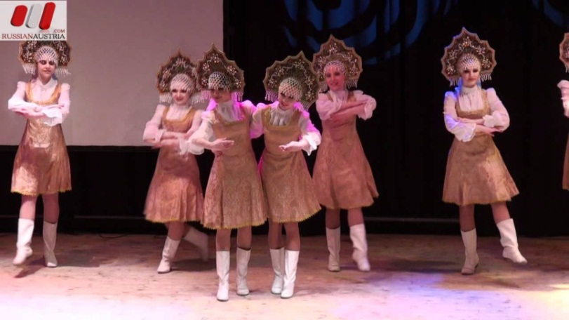
Муниципальная программа
«Развитие культуры городского округа Вичуга»
Подпрограмма «Организация культурного досуга и отдыха населения» -
40 652 182,44 рублей
Подпрограмма «Библиотечно- информационное обслуживание населения» -
6 548 282,80 рублей
Подпрограмма «музейно - выставочная деятельность» -
3 955 375,90 рублей
Подпрограмма «Обеспечение выполнения функций централизованной бухгалтерии отдела культуры администрации городского округа Вичуга» - 2 413 182,15 рублей
Подпрограмма «Развитие архивного дела» -
1 263 304,73 рублей

Slide 22


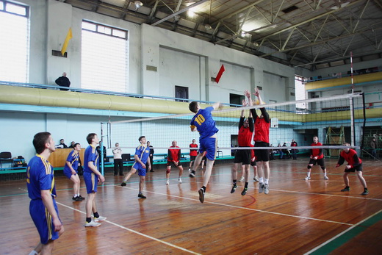

Муниципальная программа
«Развитие физической культуры и спорта в городском округе Вичуга»
Подпрограмма «Организация досуга населения в области физической культуры и спорта» -
13 716 095,10 рублей
Подпрограмма «Обеспечение выполнения функций централизованной бухгалтерии Комитета по физической культуре и спорту администрации городского округа Вичуга » -
1 647 989 рублей
Подпрограмма «Развитие системы подготовки спортивного резерва » -
1 720 049,00 рублей

Slide 23

МП «Экономическое развитие и инновационная экономика городского округа Вичуга»
Программа «Поддержка субъектов малого и среднего предпринимательства и физических лиц, не являющихся индивидуальными предпринимателями и применяющих специальный налоговый режим "Налог на профессиональный доход»
100 000 рублей

Slide 24
Муниципальная программа
«Обеспечение доступным и комфортным жильем, объектами инженерной инфраструктуры и услугами жилищно- коммунального хозяйства населения
городского округа Вичуга»
Подпрограмма «Обеспечение жильем молодых семей, в том числе
предоставление земельных участков для строительства жилых домов»
225 479,69 рублей
Подпрограмма «Капитальный ремонт общего имущества
многоквартирных жилых домов и муниципального жилого фонда
и проведение технических обследований жилых домов
специализированной организацией»
533 700 рублей
Подпрограмма «Государственная и муниципальная поддержка
граждан в сфере ипотечного жилищного кредитования»
261 300 рублей
Подпрограмма «Предоставления жилых помещений детям-сиротам
и детям, оставшимся без попечения родителей, лицам из их числа
по договорам найма специализированных помещений»
4 249 000,80 рублей
Подпрограмма «Установка, газового и сантехнического оборудования,
индивидуальных приборов учета коммунальных ресурсов,
проведение технического диагностирования
газового оборудования в муниципальном жилом фонде
городского округа Вичуга»
200 000 рублей

Slide 25
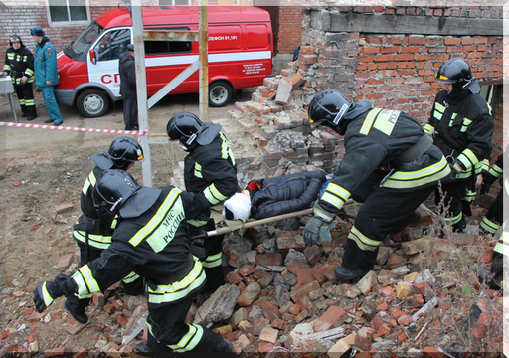
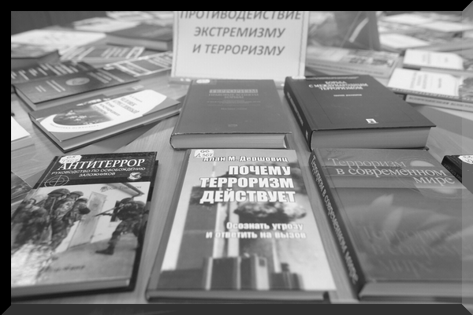
Муниципальная программа
« Обеспечение безопасности населения и профилактика наркомании на территории городского округа Вичуга»
Подпрограмма "Предупреждение и ликвидация чрезвычайных ситуаций" - 4 698 183,90 руб.
Подпрограмма "Профилактика правонарушений и противодействие терроризму и экстремизму" - 20 000 руб.

Slide 26




МП «Социальная поддержка населения городского округа Вичуга»
Подпрограммы
«Поддержка отдельных категорий
жителей городского округа Вичуга»
388 384,00 рублей
«Поддержка социально ориентированных
некоммерческих организаций»
395 200,00 рублей
«Организация акций и мероприятий
для граждан, нуждающихся
в особом внимании
150 000,00рублей
«Оказание мер социальной
поддержки медицинским работникам
ОБУЗ «Вичугская ЦРБ»
748 000,00 рублей

Slide 27


Муниципальная программа
« Повышение эффективности реализации молодежной политики и средств массовой информатизации в городском округе Вичуга»
Подпрограмма "Молодежь Вичуги" - 150 600 руб.
Подпрограмма "Открытая информационная среда" –
1 600 432,97 руб.

Slide 28
Муниципальная программа
«Развитие транспортной системы в городском округе Вичуга»

Slide 29
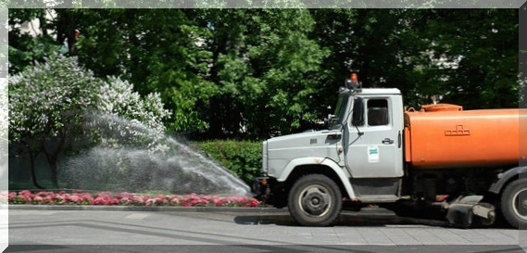
Подпрограмма
«Наружное освещение»
19 600 000 руб.
Подпрограмма
«Озеленение территорий
общего пользования»
- 1 758 200 руб.
МП
«Благоустройство городского округа Вичуга»
Подпрограмма
«Благоустройство
территорий
общего пользования»
1 675 276,18 руб.

Slide 30


МП «Содействие занятости населения городского округа Вичуга»
Подпрограмма «Организация общественных работ»
303 002
рублей
Подпрограмма «Организация временной
занятости молодежи»
100 998
рублей

Slide 31
Муниципальная программа городского округа Вичуга
"Формирование комфортной среды"
Подпрограмма "Благоустройство общественных
территорий городского округа Вичуга"
1 200 631,58
рублей

Slide 32

Контактная информация для граждан
Финансовый отдел
администрации городского округа Вичуга–
функциональный орган администрации, обеспечивающий проведение единой финансовой, бюджетной и налоговой политики в городском округе Вичуга
Начальник: Каменкова Ирина Борисовна
Адрес: 155310 город Вичуга ,ул. 50 лет Октября, дом 15, кабинет № 5
Телефон, факс: тел. 8(49354) 2-22-41, факс 2-46-92
Адрес электронной почты: finotdel.vichuga@mail.ru
Режим работы: 08.00 - 17.00, обеденный перерыв 12.00 - 13.00
32

